Slide 1
专题四 唯物辩证法的实质与核心

Slide 2
目录
目录
01
一、集训考题，明确备考方向
02
二、深化学习，突破重难迷点

Slide 3
一、集训考题，明确备考方向
01

Slide 4
题组(一) 事物发展的源泉和动力
1．(2023·全国甲卷)“基层强则国家强，基层安则天下安”。党和国家历来高度重视加强基层治理工作。20世纪60年代初，浙江枫桥镇干部群众在基层社会治理实践中创造了“依靠群众就地化解矛盾”的“枫桥经验”，受到毛泽东同志的高度评价。党的十八大以来，“枫桥经验”在运用中不断发展创新，形成了多元预防调处化解社会矛盾纠纷的新时代“枫桥经验”。这表明，“枫桥经验”( )

Slide 5
①在变与不变的对立统一中不断完善
②在适应时代和实践新要求中不断丰富
③在解决社会的对抗性矛盾中不断发展
④在新事物代替旧事物的飞跃中不断创新
A．①② B．①③ C．②④ D．③④

Slide 6
答案：A
解析：由20世纪60年代初的“枫桥经验”发展到今天的“枫桥经验”，这体现了事物的相对静止(不变)；“枫桥经验”在运用中不断发展创新，表明“枫桥经验”在适应时代和实践新要求中不断丰富，体现了事物的绝对运动(变)。“枫桥经验”在变与不变的对立统一中不断丰富、完善，①②正确。“枫桥经验”解决的是人民内部的矛盾，这是非对抗性矛盾，③不选。新时代的“枫桥经验”是对原有“枫桥经验”的辩证否定，是对原有“枫桥经验”的发展和完善，没有强调新事物代替旧事物，④不选。

Slide 7
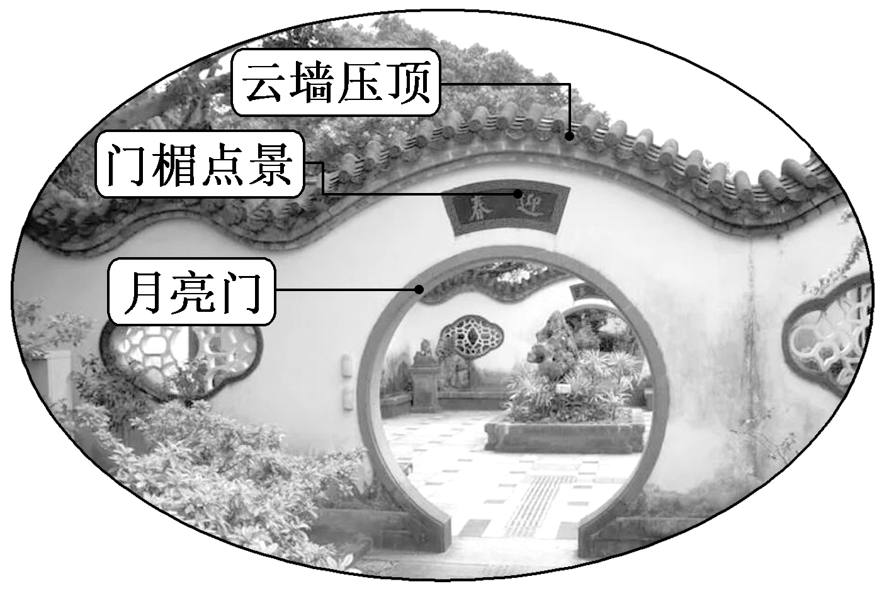
2．(2023·山东高考)月亮门是中国古典园林中开设在院墙上的圆弧形洞门，因其形如一轮满月而得名。月亮门通常与云墙配合使用，在波浪形的云墙上开设门洞，看上去如同月亮在云间穿行。由于寓意美好且形态优美，月亮门的营造案例远传海外。下列理解正确的是( )

Slide 8
①月亮门与云墙给人美的享受是主体活动对客体的积极意义
②人们对团圆的美满期盼通过月亮门的设计造型表达出来
③月亮门的独特魅力吸引国外民众认同中华文化
④实用性与装饰性的对立属性寓于月亮门优美造型的统一属性之中
A．①② B．①③ C．②④ D．③④

Slide 9
答案：C
解析：月亮门寓意美好且形态优美，寄托了人们对团圆的美满期盼，体现了意识的能动作用；月亮门既具有实用性，又包含装饰性，实用性与装饰性之间既对立又统一，表明矛盾的斗争性不能脱离同一性而存在，斗争性寓于同一性之中，②④正确。月亮门与云瑞给人美的享受，表明其具有美学价值，而哲学上的价值是指客体对主体的积极意义，而不是主体活动对客体的积极意义，①错误。应认同本民族文化，尊重其他民族文化，而不是令国外民众认同中华文化，③错误。

Slide 10
3．(2022·湖南高考)花色各样的中国瓷器名扬四海，瓷器颜色主要由釉里所含的金属元素决定。青瓷的釉里含有铁元素，而白瓷的釉是单纯的石灰釉，铁的含量越少越好，青花瓷釉中则含有钴元素。由此，下列说法正确的是( )
①每一件瓷器都是普遍性与特殊性的统一
②不同颜色瓷器的特殊性寓于其普遍性之中
③具体分析瓷器的普遍性才能区别不同颜色的瓷器
④把握金属元素的特殊性才能制造不同颜色的瓷器
A．①② B．①④ C．②③ D．③④

Slide 11
答案：B
解析：由材料“花色各样的中国瓷器……金属元素决定”说明了矛盾具有普遍性，每一件瓷器都是普遍性与特殊性的统一，①正确；由材料中青瓷、白瓷、青花瓷釉中所含的不同的金属元素说明矛盾具有特殊性，把握金属元素的特殊性才能制造不同颜色的瓷器，④正确；普遍性寓于特殊性之中，并通过特殊性表现出来，②说法错误；不同事物有不同的矛盾，这些不同的矛盾构成了一事物区别于他事物的特殊本质，只有从实际出发，具体分析矛盾的特殊性，才能把不同质的事物区别开来，③说法错误。

Slide 12
4．(2023·浙江1月选考·T31节选)阅读材料，回答问题。
近年来，我国各大盐碱地集中区遵循“盐随水来，盐随水去”的水盐运动规律，从自身的水盐条件出发，进行分类改造，唤醒“沉睡”的耕地资源。松嫩平原因季节性降雨不均，土地盐碱化严重，故采用培育耕层、以稻治碱、连通河湖的方法，涵养生态，沃土好水种出了优质稻。内蒙古河套灌区因大水漫灌，只灌不排，耕地出现次生盐碱化问题，但不同地块的盐碱化程度不同，故分别采用“留”“用”“改”方法，科学灌溉，解开了次生盐碱化症结。新疆地区盐碱地全年干旱少雨，于是推广有机肥还田，培育种植“吃盐植物”，收效同样明显。
运用“矛盾基本属性”的知识，分析我国盐碱地与可耕地相互转化的条件。

Slide 13
解析：关键词①：运用“矛盾基本属性”的知识→可联系矛盾双方既相互对立、相互排斥，又相互依存、相互贯通，在一定的条件下可以相互转化。关键词②：我国各大盐碱地集中区遵循“盐随水来，盐随水去”的水盐运动规律，从自身的水盐条件出发，进行分类改造，唤醒“沉睡”的耕地资源→可联系盐碱地是潜在的可耕地，在遵循水盐运动规律的前提下，发挥主观能动性，因地制宜，分类改造，可以转化为可耕地。关键词③：内蒙古河套灌区因大水漫灌，只灌不排，耕地出现次生盐碱化问题→可联系当水盐条件发生变化时，诸如发生不合理的灌溉时，在水盐运动规律的作用下，可耕地也会盐碱化，从现实的耕地资源变成潜在的耕地资源。

Slide 14
答案：矛盾双方既相互对立、相互排斥，又相互依存、相互贯通，在一定的条件下可以相互转化。在我国盐碱地集中区，盐碱地是“沉睡”的耕地资源，是潜在的可耕地，在遵循水盐运动规律的前提下，发挥主观能动性，因地制宜，分类改造，可以转化为可耕地；可耕地是现实的耕地资源，但当水盐条件发生变化时，诸如发生不合理的灌溉时，在水盐运动规律的作用下，可耕地也会盐碱化，从现实的耕地资源变成潜在的耕地资源。

Slide 15
题组(二) 用对立统一的观点看问题
5．(2022·浙江6月选考)随着脱贫攻坚取得全面胜利，不少曾经的扶贫工作队队长，无缝衔接担任了乡村振兴工作队队长。他们面临从以前管好“每颗苗”到现在抚育“一片林”、从以前作答“客观题”到现在应对“主观题”、从以前“串门多”到现在“出门多”等一系列挑战。从哲学上看，这是基于( )
①发展的不同阶段有不同的矛盾 ②主要矛盾发生变化 ③任何事物都是主观与客观的具体的历史的统一 ④认识具有反复性、无限性、上升性
A．①② B．①④ C．②③ D．③④

Slide 16
答案：A
解析： “从以前管好‘每颗苗’……到现在‘出门多’”说明发展的不同阶段有不同的矛盾，①正确；随着脱贫攻坚取得全面胜利，工作重心由“扶贫”转为“乡村振兴”，表明主要矛盾发生了变化，②正确；任何真理都是主观与客观、理论与实践的具体的历史的统一，③说法错误；材料没有体现认识的反复性，④不选。

Slide 17
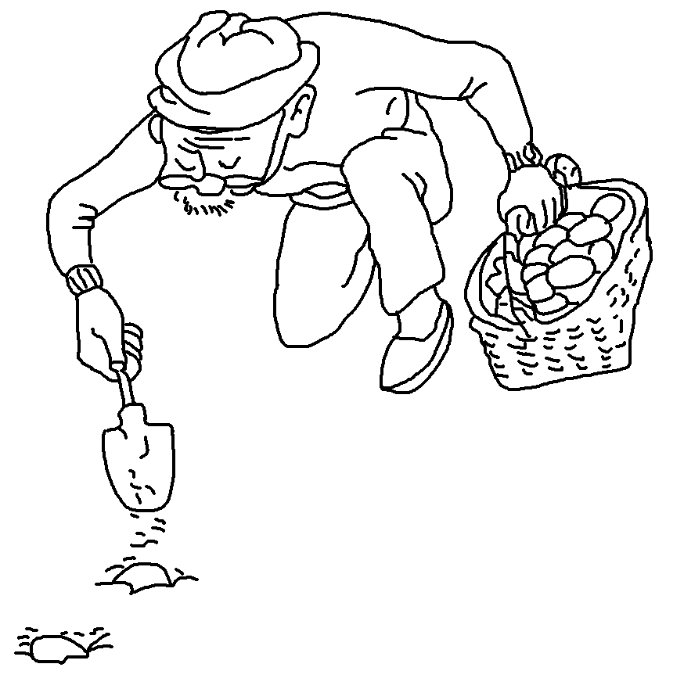
6．(2021·全国乙卷)漫画《种瓜得瓜，种豆得豆，种蛋得……》(右图)讽刺了一些人想问题、做事情( )
①不敢发挥主观能动性
②否认事物发展的规律性
③不善于具体问题具体分析
④不懂得联系的客观性和条件性
A．①② B．①④ C．②③ D．③④

Slide 18
答案：D
解析：种瓜得瓜，种豆得豆，是生物基因规律发挥作用，漫画中“种蛋”行为，没有看到蛋自身的规律所在，不懂得联系的客观性和条件性，没有做到具体问题具体分析，③④符合题意；题中漫画“种蛋”行为，发挥了主观能动性，但违背了客观规律，①说法错误；漫画中做法没有否认事物发展的规律性，只是错误理解、错误运用了规律，违背了规律的客观性，②说法错误。

Slide 19
7．(2021·江苏高考)中国科学院院士周光召说：“对每一个科学家而言，其不断增加的一个责任就是准确和有效地说明新知识和新发现所可能带来的后果，从而对公众利益有所贡献。他们有义务引导媒体和社会以预防他们的发现被邪恶目的滥用。同时，他们不应当只为自己的一己私利，在未经仔细核查和安全问题没有得到完全保障的情况下匆忙推出新产品和新技术。”这段话蕴含的哲理是( )
①价值选择要以坚持和发展真理为宗旨 ②一定条件下真理与谬误可以相互转化 ③价值选择要考虑广大人民群众的利益 ④每一事物内部都有对立统一的两方面
A．①② B．①③ C．②④ D．③④

Slide 20
答案：D
解析：周光召院士的话说明每一事物内部都有对立统一的两方面，科学研究成果亦如此，因此科学家有义务引导媒体和社会以预防他们的发现被邪恶目的所滥用，应当准确和有效的说明新知识和新发现所可能带来的后果，从而对公众利益有所贡献，③④符合题意。价值选择要以符合人民利益、为人类造福为宗旨，①错误。材料不体现一定条件下真理与谬误可以相互转化，②与题意不符。

Slide 21
8．(2023·湖南高考·T20节选)阅读材料，完成下列要求。
【中国式现代化打破了“现代化＝西方化”的迷思】
习近平总书记指出：“我国现代化同西方发达国家有很大不同。西方发达国家是一个‘串联式’的发展过程，工业化、城镇化、农业现代化、信息化顺序发展，发展到目前水平用了二百多年时间。我们要后来居上，把‘失去的二百年’找回来，决定了我国发展必然是一个‘并联式’的过程，工业化、信息化、城镇化、农业现代化是叠加发展的。”现代化的“并联式”过程是中国与西方发达国家在现代化发展时空特征上的最显著区别。

Slide 22
中国式现代化必然是一个“并联式”的发展过程。结合材料，运用具体问题具体分析的知识加以说明。
解析：需要先阐述具体问题具体分析的理论知识，再结合材料具体分析“中国式现代化必然是一个‘并联式’的发展过程”这一观点。具体分析如下：我国现代化同西方发达国家有很大不同，西方发达国家发展到目前水平用了二百多年时间，我们要后来居上，把“失去的二百年”找回来→事物的矛盾各不相同，决定了解决矛盾的方法也不相同→我们要坚持从实际出发，立足国情，采取不同于西方的发展模式→中国式现代化必然是一个“并联式”的发展过程。

Slide 23
答案：具体问题具体分析，是指在矛盾普遍性原理的指导下，具体分析矛盾的特殊性，并找出解决矛盾的正确方法。事物的矛盾各不相同，决定了解决矛盾的方法也不相同。与西方发达国家相比，我国现代化面临着自身特殊的国情和发展形势，照搬西方“串联式”的发展模式显然是不合适的。我国只有坚持从实际出发，采取适合我国国情的“并联式”的现代化发展过程，推进工业化、信息化、城镇化、农业现代化叠加发展，才能把“失去的二百年”找回来，赶上并超越西方发达国家。

Slide 24
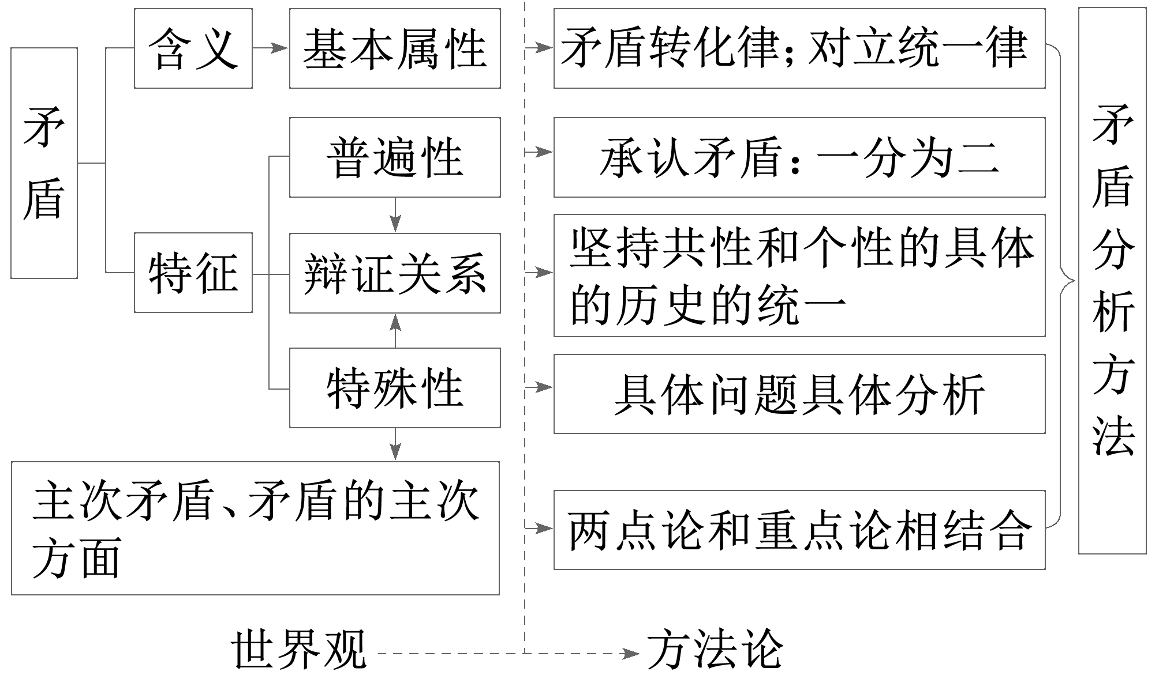
[宏观把握]
一、把握专题体系

Slide 25
二、把握命题动向
1．以漫画、诗词、引文为载体，考查矛盾的同一性与斗争性、矛盾的普遍性与特殊性的基础知识点，突出对关键能力的考查，渗透核心价值。
2．结合我国当前经济发展形势、相关试点工程等热点，考查对立统一观点的运用。

Slide 26
二、深化学习，突破重难迷点
02

Slide 27
突破点(一) 事物发展的源泉和动力
(一)准确把握矛盾的基本属性
[认知深化拓展]
 | 同一性(统一属性) | 斗争性(对立属性)
含义 | 矛盾双方相互吸引、相互联结的属性和趋势 | 矛盾双方相互排斥、相互对立的属性

Slide 28
续表
体现 | ①矛盾双方相互依赖，一方的存在以另一方的存在为前提，双方共处于一个统一体中；②矛盾双方相互贯通，即相互渗透、相互包含，在一定条件下可以相互转化 | 对立双方相互分离的倾向和趋势
口诀法巧辨 | ①相互依赖：“你离不开我，我离不开你”；②相互贯通：“你中有我，我中有你”；③相互转化：“你变成我，我变成你” | ①相互排斥：“你离开我，我离开你”；②相互对立：“你不是我，我不是你”

Slide 29
续表
联系 | ①同一以差别和对立为前提；②斗争性寓于同一性之中，并为同一性所制约；③矛盾双方既对立又统一，推动事物运动、变化和发展
方法论 | ①矛盾双方在一定条件下可以相互转化，这种转化可能是有利的，也可能是不利的，应促进有利转化，防止不利转化；②矛盾双方的对立性和统一性不可分割，我们应当在对立中把握统一，在统一中把握对立

Slide 30
(二)准确把握矛盾的普遍性和特殊性
1．普遍性
(1)原理内容：事事有矛盾，时时有矛盾。
(2)方法论要求：承认矛盾，分析矛盾，勇于揭露矛盾，积极寻找正确的方法解决矛盾。
2．特殊性
(1)原理内容：不同事物有不同矛盾；同一事物在发展的不同阶段有不同的矛盾；同一矛盾的两个方面各有其特殊性。
(2)方法论要求：坚持具体问题具体分析。

Slide 31
3．辩证关系
(1)原理内容
①相互联结：普遍性寓于特殊性之中，并通过特殊性表现出来；特殊性也离不开普遍性。
②相互转化：在一定条件下。
(2)方法论要求：坚持从个性到共性、再从共性到个性的认知顺序。坚持矛盾普遍性和特殊性具体的历史的统一。

Slide 32
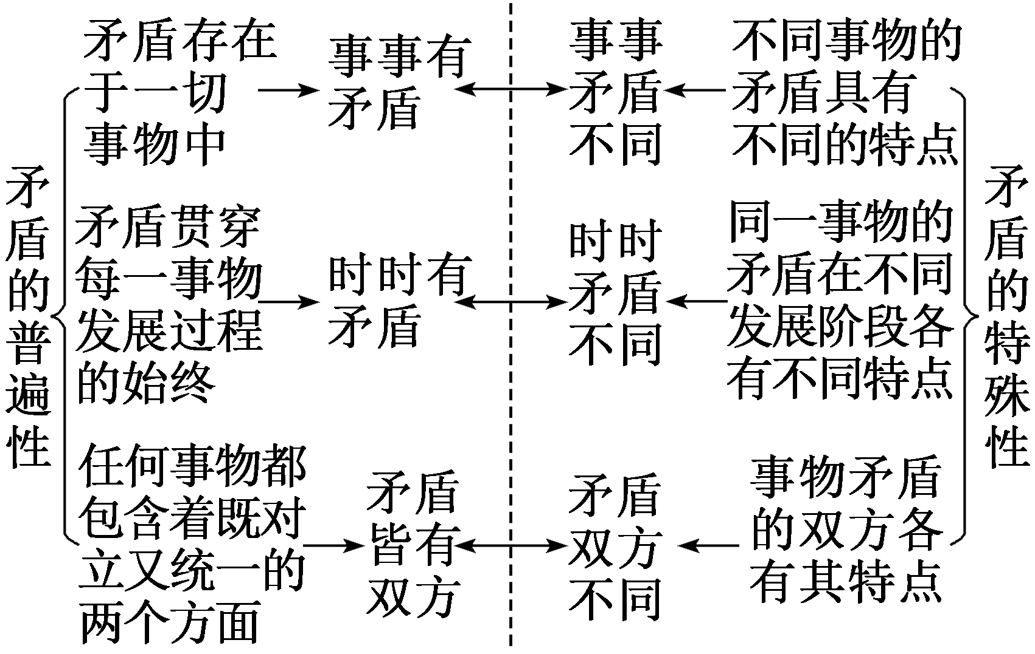
4．图示矛盾的普遍性与特殊性的表现

Slide 33
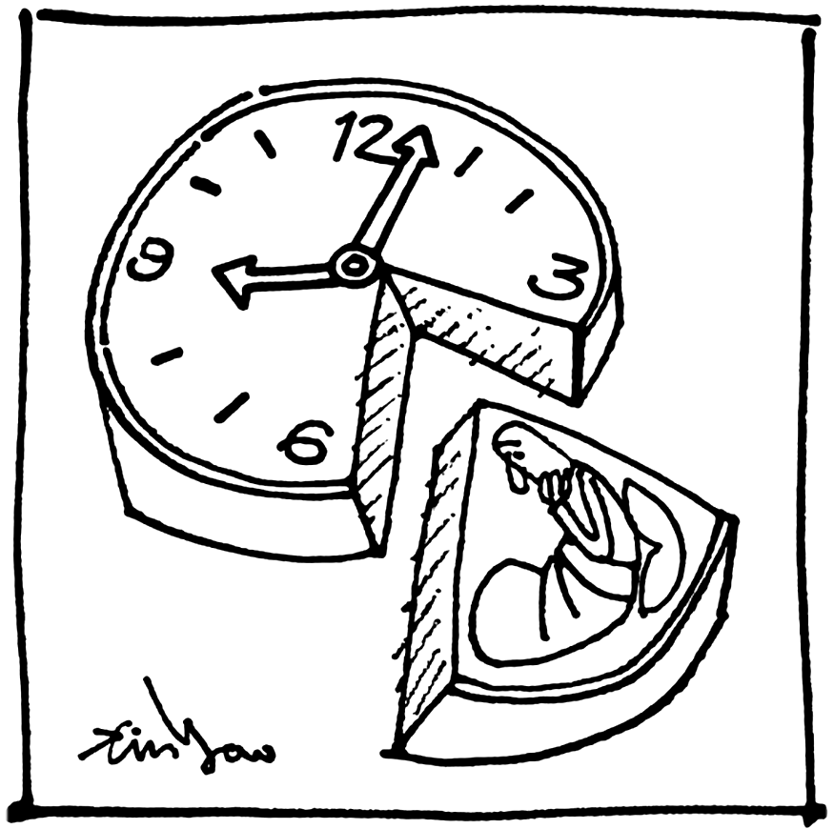
[素养提能训练]
1．下列选项与下边漫画《腾不出时间休息的人，迟早会腾出时间来生病》的哲学寓意最一致的是( )
A．冗繁削尽留清瘦，画到生时是熟时
B．物并育而不相害，道并行而不相悖
C．仓廪实则知礼节，衣食足则知荣辱
D．梅须逊雪三分白，雪却输梅一段香
答案：A

Slide 34
解析：漫画寓意是，人的身体存在健康与疾病这对矛盾关系，在“腾不出时间休息”的条件下，健康就会向疾病转化。因此，漫画体现了矛盾双方在一定条件下相互转化的道理。“冗繁削尽留清瘦，画到生时是熟时”意思是，删去多余的繁杂，保留清逸瘦劲的风神，那么，画到自感陌生之时恰恰是炉火纯青的娴熟之时，这反映了在画家的技艺、意境等积累到一定程度的时候，熟会向生转化，A符合题意。“物并育而不相害，道并行而不相悖”意思是万物竞相生长而互不妨害，日月运行、四时更替而互不冲突，体现了宇宙和大自然法则中的包容精神与和合之道，这与漫画寓意不一致，B不选。“仓廪实则知礼节，衣食足则知荣辱”意思是老百姓粮食

Slide 35
充足了才会懂得礼仪，吃穿不愁了才会知道荣辱，这体现了社会存在决定社会意识以及经济基础决定上层建筑的道理，C不符合题意。“梅须逊雪三分白，雪却输梅一段香”意思是梅花比起雪来虽然差几分白，但雪花却没有梅花那一股清香，这体现了矛盾具有普遍性，要一分为二看问题；矛盾具有特殊性，不同事物各有特点，D不符合题意。

Slide 36
2．21世纪初，甘肃省鸣沙山月牙泉出现沙移水涸的迹象。科学家通过局地气流观测、风沙活动监测、风洞试验等多种科学手段，找到了问题的根本原因并最终解决问题。这蕴含的哲学道理有( )
①矛盾具有同一性，矛盾双方转化是无条件的
②矛盾具有普遍性，要承认、分析和解决矛盾
③规律是客观的，人们能够认识规律和利用规律
④规律是普遍的，发挥主观能动性就能改造规律
A．①② B．①④ C．②③ D．③④

Slide 37
答案：C
解析：科学家通过局地气流观测、风沙活动监测、风洞试验等多种科学手段，找到了问题的根本原因并最终解决问题。这体现了矛盾具有普遍性，要承认、分析和解决矛盾，规律是客观的，人们能够认识规律和利用规律，找到解决问题的办法，②③符合题意。矛盾具有同一性，矛盾双方在一定条件下可以相互转化，①错误。规律具有客观性，不能改造规律，④错误。

Slide 38
3．目前，数字人民币研发试点稳妥推进。从覆盖领域看，数字人民币已在批发零售、餐饮文旅、政务缴费等领域形成一批涵盖线上线下、可复制可推广的应用模式。数字人民币通过在部分领域试点，进而形成可复制可推广的应用模式，主要体现的哲学道理有( )
①生产力的发展水平要与生产关系的状况相适应 ②创新推动了人类思维方式的变革和思维能力的提高 ③矛盾的普遍性和特殊性在一定条件下可以相互转化 ④矛盾的普遍性寓于特殊性之中，并通过特殊性表现出来
A．①② B．①③ C．②④ D．③④

Slide 39
答案：D
解析：生产关系要适应生产力的发展状况，①说法错误；材料强调的是矛盾的普遍性和特殊性的辩证关系，与创新的作用无关，②不符合题意；数字人民币通过试点形成可复制可推广的应用模式，说明矛盾的普遍性和特殊性在一定条件下可以相互转化，③符合题意；从材料可以看出，数字人民币可复制可推广的应用模式在具体领域的试点中都能反映出来，说明矛盾的普遍性寓于特殊性之中，并通过特殊性表现出来，④符合题意。

Slide 40
4．阅读材料，完成下列要求。
当诗词文化随着一批电视综艺节目成为“爆款”之后，如何让诗词文化细水长流地传播下去，成为更值得思考的话题。有效普及是诗词文化传承的重要方式，既要保证专业性，又要兼顾趣味性，才能让古代的诗词走进今天读者的日常生活。有关诗词普及的书籍还应该有细分的读者意识，根据受众面来决定内容。比如给小学生选的篇目，与给大学中文专业的学生所选的必然会有很大不同。总而言之，能否给到不同受众最适合的、最有针对性的内容，很大程度上决定了普及的效果。

Slide 41
结合材料，运用“唯物辩证法的实质与核心”的知识，为诗词文化的有效普及提出合理性建议。
解析：本题属于措施类主观题，结合材料可运用矛盾双方既对立又统一、矛盾具有特殊性、抓住主要矛盾等知识作答，注意强调方法论。
答案：①矛盾双方既对立又统一，由此推动事物的运动、变化和发展。诗词文化的有效普及，要坚持全面的观点，既要保证专业性，又能兼顾趣味性，将诗词融入大众的日常生活中。②矛盾具有特殊性，要求我们具体问题具体分析。诗词文化的普及要结合不同读者的需求才能达到普及的效果。③坚持重点论，着重把握主要矛盾，要把握古诗词文化普及的方向并做有效的引导，以达到最好的普及效果。

Slide 42
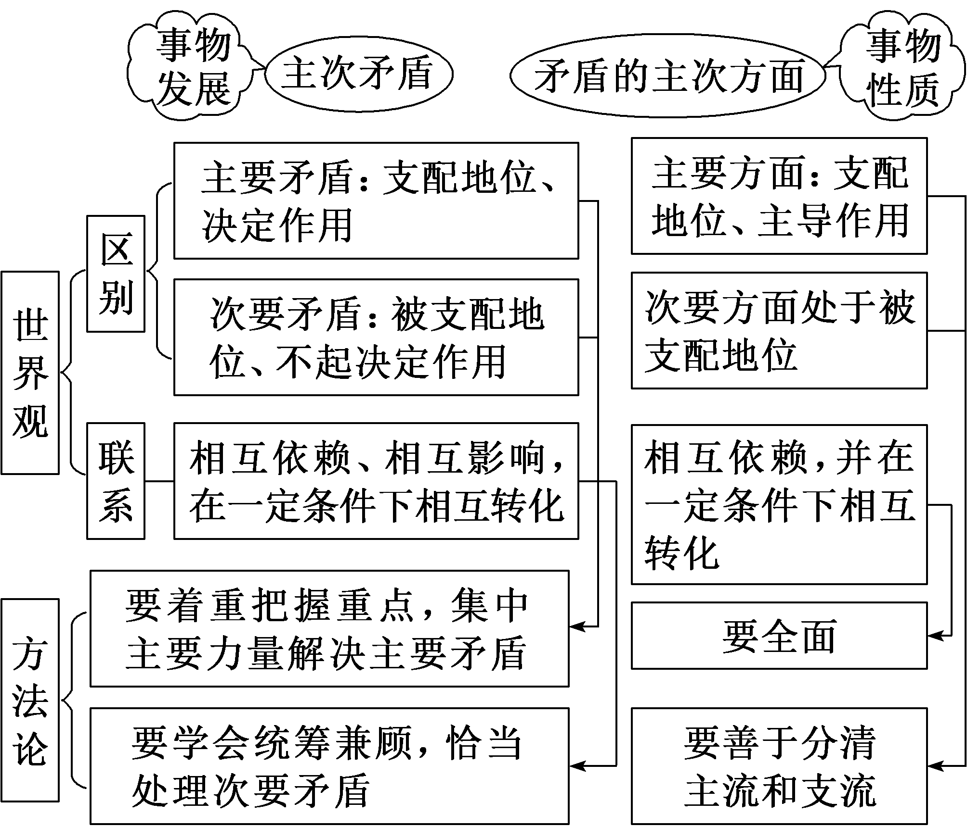
突破点(二) 用对立统一的观点看问题
(一)全面理解主次矛盾与矛盾的主次方面
[认知深化拓展]

Slide 43
(二)正确把握两点论与重点论的统一
 | 两点论 |  | 重点论
含义 | 认识复杂事物 | 既要看到主要矛盾，又要看到次要矛盾 | 要着重把握主要矛盾
 | 认识某一矛盾 | 既要看到矛盾的主要方面，又要看到矛盾的次要方面 | 要着重把握矛盾的主要方面

Slide 44
续表
反对 | 一点论 | 均衡论
联系 | 辩证法的两点论是有重点的两点论，重点论是看到两点中的重点，要坚持两点论和重点论的统一
理论依据 | 主要矛盾和次要矛盾、矛盾的主要方面和次要方面的辩证关系原理

Slide 45
(三)全面把握具体问题具体分析
1．前提——坚持一切从实际出发，实事求是，做到主观与客观具体的历史的统一，这是具体问题具体分析的唯物论基础和前提。
2．关键——对不同事物的矛盾、同一事物中的不同阶段的特点、同一事物中的不同矛盾和同一矛盾的不同方面作具体分析。
3．重要条件——要在运动中把握事物的矛盾，做到主观与客观具体的历史的统一。

Slide 46
4．关注点——在分析每一个具体矛盾时，“事事”“时时”注意它的特殊性，一切以时间、地点和条件为转移。
5．错误倾向——反对“一刀切”“一风吹”的工作方法和教条主义。

Slide 47
[素养提能训练]
1．《中共中央关于加强对“一把手”和领导班子监督的意见》强调，加强对主要领导干部和领导班子的监督。通过抓好“关键少数”带动“绝大多数”，是推动全面从严治党向纵深发展的重要举措。下列与材料观点一致的是( )
①牵牛要牵牛鼻子 ②好钢要用在刀刃上 ③打铁还需自身硬 ④十个指头按跳蚤
A．①② B．①③ C．②④ D．③④

Slide 48
答案：A
解析：要加强对主要领导干部和领导班子的监督，通过抓好“关键少数”带动“绝大多数”体现了抓主要矛盾。牵牛要牵牛鼻子，好钢要用在刀刃上，体现了抓主要矛盾，①②符合题意；“打铁还需自身硬”强调内因是事物发展的根本原因，③与题意不符；“十个指头按跳蚤”体现办事情不分主次，眉毛胡子一把抓，不抓主要矛盾，④与题意不符。

Slide 49
2．深度合成是一种人工智能内容合成技术。随着技术的发展，深度合成在影视制作、广告营销、社交娱乐等领域亮点应用频现，但恶意使用该技术生成的音视频，也显示出巨大的破坏力，给个人、企业乃至国家、社会造成威胁。这提醒我们( )
①要加快构建科技伦理体系，为科技的应用提供世界观指导 ②技术与社会联系的普遍性，为深度合成的应用提供了动能 ③要一分为二地看待深度合成的影响，务必分清主流和支流 ④对用户要进行正面引导，防止矛盾的同一性转化为斗争性
A．①② B．①③ C．②④ D．③④

Slide 50
答案：B
解析：人工智能内容合成技术的弊端日益凸显，要求我们要加快构建科技伦理体系，为科技的应用提供世界观指导，①正确；材料强调的是人工智能技术的不利影响，没有体现为深度合成的应用提供了动能，②排除；人工智能内容合成技术给人们带来亮点的同时，也会给社会造成威胁，因此要一分为二地看待深度合成的影响，务必分清主流和支流，③正确；矛盾双方相互转化，矛盾的基本属性不会相互转化，④排除。

Slide 51
3．坚持生态优先、绿色发展。优化国土空间开发格局，生态功能区重点保护好生态环境，不盲目追求经济总量；调整区域产业布局，把经济活动限定在资源环境可承受范围内。这阐明了黄河流域经济发展和生态环境保护的关系，从哲学角度看，下列理解正确的是( )
①发展经济与保护环境是完全统一的
②发展经济与保护环境的对立是相对的
③发展经济与保护环境是对立统一的
④发展经济与保护环境的统一是有条件的
A．①② B．①④ C．②③ D．③④

Slide 52
答案：D
解析：发展经济与保护环境既对立又统一，“发展经济与保护环境是完全统一的”忽视了矛盾的斗争性，①说法错误；矛盾的同一性是相对的，矛盾的斗争性是绝对的，②中“发展经济与保护环境的对立是相对的”说法错误；发展经济与保护环境是对立统一的，二者的统一是有条件的，③④符合题意。

Slide 53
4．阅读材料，完成下列要求。
继长江保护法实施后，我国第二部流域法律——黄河保护法经十三届全国人大常委会第三十七次会议表决通过，从2023年4月1日起施行，黄河流域生态保护和高质量发展将有法可依。
黄河保护法坚持问题导向，紧紧抓住水沙关系调节这个“牛鼻子”，为推进黄河流域生态保护和高质量发展提供有力保障。针对黄河流域水资源短缺问题，在流域强化农业节水增效、工业节水减排和城镇节水降损措施，有效实现水资源节约集约利用；针对黄河流域高质量发展不充分问题，规定流域县级以上地方人民政府应推动制造业高质量发展和资源型产业转型，发展特色优势现代化产业和清洁低碳能源，推动产业结构、能源结构等优化调整。

Slide 54
结合材料，运用“矛盾分析法”的知识，说明黄河保护法是如何助推黄河流域生态保护和高质量发展的。
解析：本题为措施类试题，知识限定是矛盾分析法。关键词①：推进黄河流域生态保护和高质量发展→可联系矛盾就是对立统一，要用全面的观点看问题。关键词②：针对黄河流域水资源短缺问题和黄河流域高质量发展不充分问题分别制定相应措施→可联系具体问题具体分析。黄河保护法坚持问题导向，紧紧抓住水沙关系调节这个“牛鼻子”，为推进黄河流域生态保护和高质量发展提供有力保障→可联系坚持两点论和重点论的统一。

Slide 55
答案：①矛盾就是对立统一，要用全面的观点看问题。黄河保护法统筹兼顾黄河流域的生态保护和开发利用两个方面。②要坚持具体问题具体分析。黄河保护法针对黄河流域水资源短缺问题、黄河流域高质量发展不充分问题，有针对性地制定了相应制度措施。③坚持两点论和重点论的统一，要着重把握主要矛盾。黄河保护法围绕水沙关系调节，扎实推进黄河流域的生态保护和高质量发展各项工作。

Slide 56

“课时跟踪检测”见必修4“专题检测（十二）”
(单击进入电子文档)

Slide 57

本课结束
更多精彩内容请登录：www.zghkt.cn

